Slide 1

Evaluationsmetriken von ML Algorithmen
Jens Feser, SAP
June 27, 2025

Slide 2
Agenda
1
Clustering
2
Klassifikation
3
Regression

Slide 3
Clustering

Slide 4
Clustering
Unüberwachter Algorithmus welcher Datenpunkte zu Gruppen zuordnet
Notes:
Anwendungsfälle:
Erkundung des Datensatzes
Überwachung laufender Prozesse
Dimensionsreduzierung
Trennung der Daten für wietere Analysen
Finden von natürlichen Gruppierungen

Slide 5
Hierachisches Clustering (Agglomeratives Clustering)
Bottom-up Verfahren (Jeder Punkt startet als eigenes Cluster)
Iterative werden die nächsten Punkte zusammengeführt
Hauptparameter:
Linkage-Methode
Gewünschte Clusteranzahl
Linkage-Methode:
Single Linkage: kleinster Punktabstand
Complete Linkage: größter Punktabstand
Average Linkage: mittlerer Punktabstand
Ward: Minimiert Varianz innerhalb Cluster

Slide 6
DBSCAN
Dichtebasiertes Clustering
Hauptparameter:
Radius um einen Punkt
Mindestanzahl an Punkten im Umkreis
Punktarten:
Kernpunkt: genug Nachbarn
Randpunkt: zu wenig Nachbarn, aber in Nähe eines Kerns
Ausreißer: kein Kern, kein Rand

Slide 7
Evaluationsmetirken
Intrinsische Messgrößen
(verwenden nur Informationen innerhalb des Datensatzes)
Silhouette-Koeffizient
Davies-Couldin-Index
Calinski-Harabasz-Index
Extrinsische Messgrößen
(verwenden Ground Truth)
Purity
Adjusted Rand Index (ARI)
Normalized Mutual Information (NMI)

Slide 8
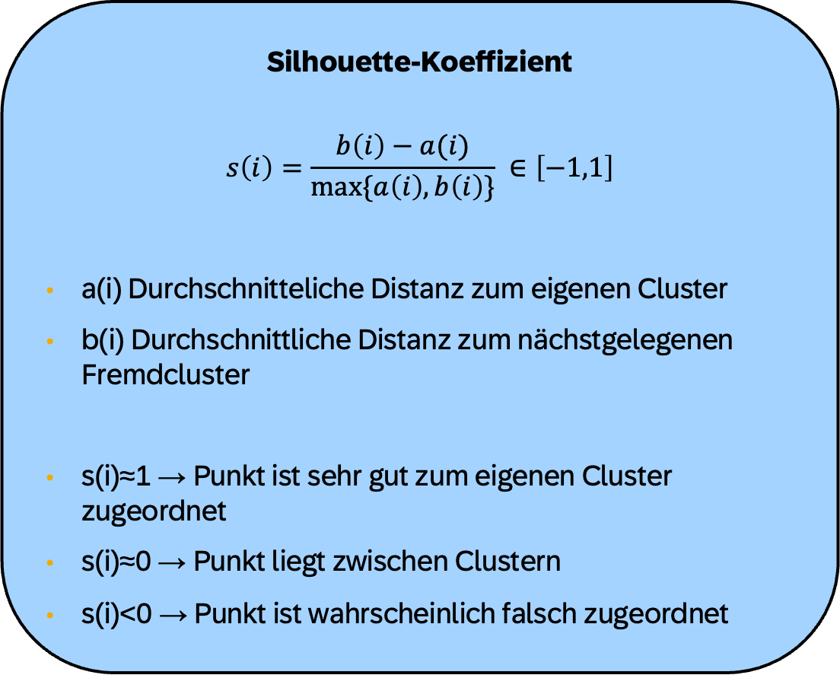
Intrinsische Metriken
Silhouette-Koeffizient
$$s\left(i\right)=\frac{b\left(i\right)−a(i)}{max⁡\{a\left(i\right),b\left(i\right)\}} ∈\left[−1,1\right]$$
a(i) Durchschnitteliche Distanz zum eigenen Cluster
b(i) Durchschnittliche Distanz zum nächstgelegenen Fremdcluster
s(i)≈1 → Punkt ist sehr gut zum eigenen Cluster zugeordnet
s(i)≈0 → Punkt liegt zwischen Clustern
s(i)<0 → Punkt ist wahrscheinlich falsch zugeordnet

Slide 9
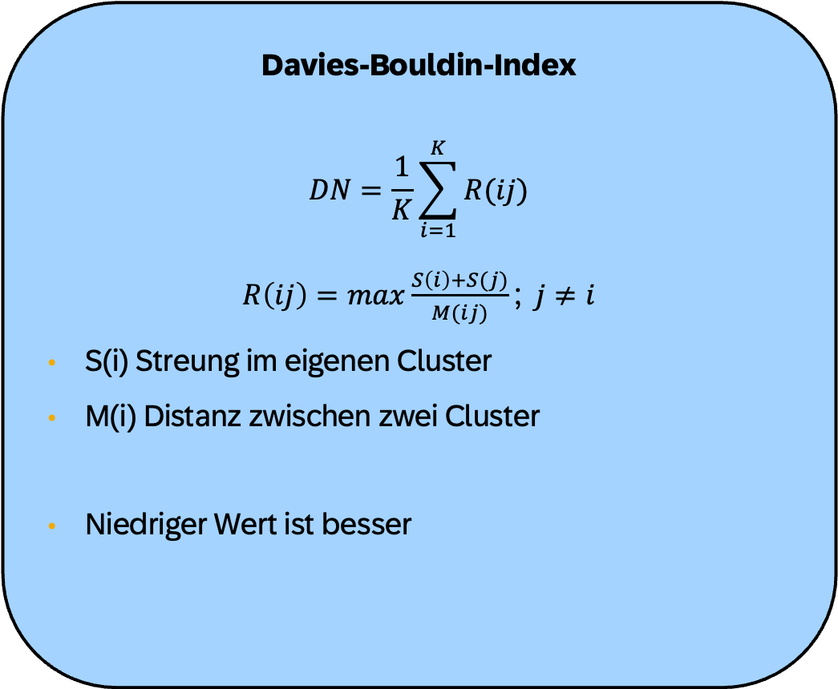
Intrinsische Metriken
Davies-Bouldin-Index
$$DN=\frac{1}{K}\sum_{i=1}^{K}{R(ij)}$$
$R\left(ij\right)=max\frac{S\left(i\right)+S(j)}{M(ij)}$ ; $j≠i$
S(i) Streung im eigenen Cluster
M(i) Distanz zwischen zwei Cluster
Niedriger Wert ist besser

Slide 10
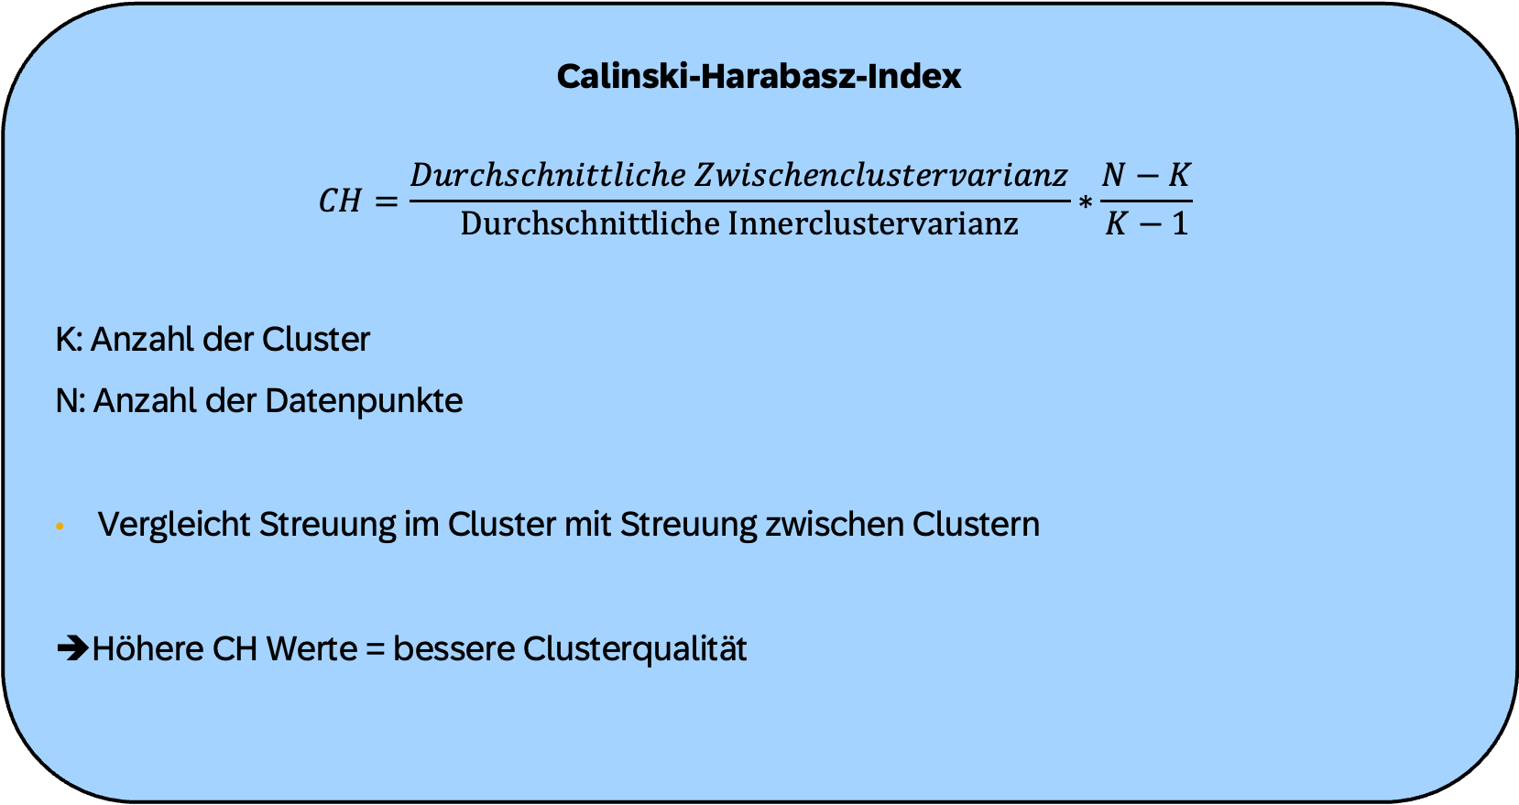
Intrinsische Metriken
Calinski-Harabasz-Index
$$CH=\frac{Durchschnittliche Zwischenclustervarianz}{Durchschnittliche Innerclustervarianz}∗\frac{N−K}{K−1}$$
K: Anzahl der Cluster
N: Anzahl der Datenpunkte
Vergleicht Streuung im Cluster mit Streuung zwischen Clustern
➔Höhere CH Werte = bessere Clusterqualität

Slide 11
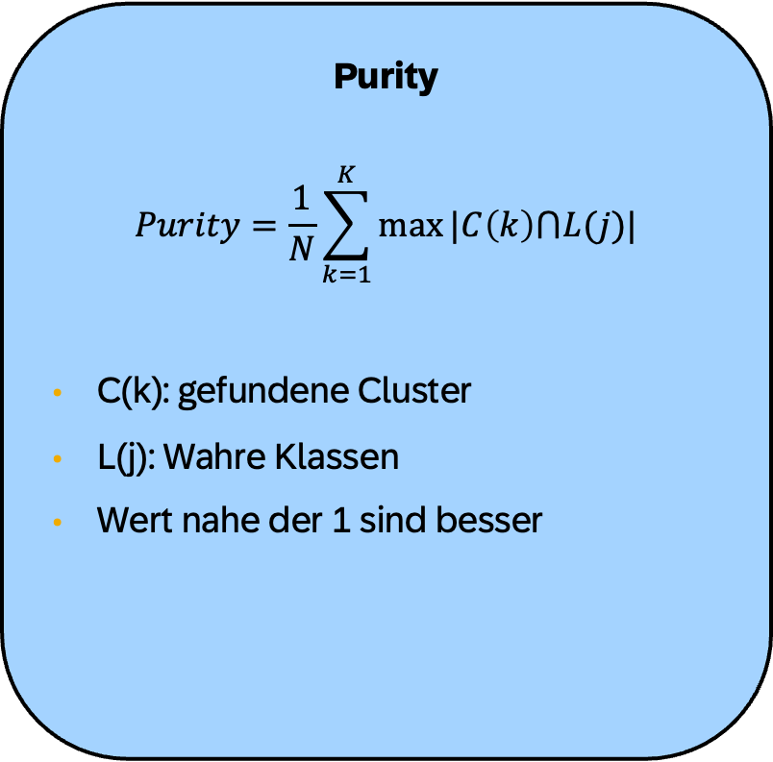
Extrinsische Metriken
Purity
$$Purity=\frac{1}{N}\sum_{k=1}^{K}{max⁡|C\left(k\right)⋂L(j)|}$$
C(k): gefundene Cluster
L(j): Wahre Klassen
Wert nahe der 1 sind besser
Notes:
Zähle auf Paar-Basis:
a: Anzahl der Paare (i,j)(i,j)(i,j), die im selben gefundenen Cluster und in derselben wahren Klasse sind.
b: Anzahl der Paare, die in verschiedenen Clustern und in verschiedenen wahren Klassen sind.
c: Paare, die im selben Cluster, aber in verschiedenen wahren Klassen sind.
d: Paare, die in verschiedenen Clustern, aber in derselben wahren Klasse sind.
Rand-Index (RI):
RI=a+b/a+b+c+d=a+b/(N/2). RI = {a + b}/{a + b + c + d} = {a + b}/{{N/2}}
ARI-Korrektur:
ARI=RI−E[RI]max⁡(RI)−E[RI]=(a+b)−E[a+b](N2)−E[a+b]. \mathrm{ARI} = \frac{\mathrm{RI} - \mathbb{E}[\mathrm{RI}]}{\max(\mathrm{RI}) - \mathbb{E}[\mathrm{RI}]} = \frac{(a + b) - \mathbb{E}[a + b]}{\tbinom{N}{2} - \mathbb{E}[a + b]}.ARI=max(RI)−E[RI]RI−E[RI]​=(2N​)−E[a+b](a+b)−E[a+b]​.

Slide 12
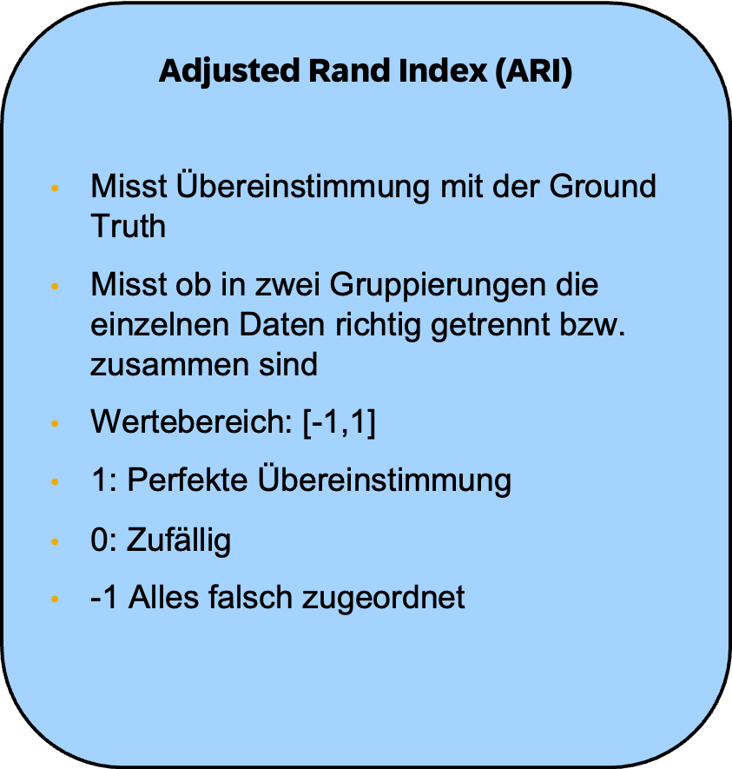
Extrinsische Metriken
Adjusted Rand Index (ARI)
Misst Übereinstimmung mit der Ground Truth
Misst ob in zwei Gruppierungen die einzelnen Daten richtig getrennt bzw. zusammen sind
Wertebereich: [-1,1]
1: Perfekte Übereinstimmung
0: Zufällig
-1 Alles falsch zugeordnet
Normalized Mutual Information (NMI)
Misst wie viel Information die Cluster-Zuordnung über die wahren Klassen liefert
Wertebereich: 0 bis 1
0: Cluster liefern keine Information
1: Perfekte Übereinstimmung
Notes:
Zähle auf Paar-Basis:
a: Anzahl der Paare (i,j)(i,j)(i,j), die im selben gefundenen Cluster und in derselben wahren Klasse sind.
b: Anzahl der Paare, die in verschiedenen Clustern und in verschiedenen wahren Klassen sind.
c: Paare, die im selben Cluster, aber in verschiedenen wahren Klassen sind.
d: Paare, die in verschiedenen Clustern, aber in derselben wahren Klasse sind.
Rand-Index (RI):
RI=a+b/a+b+c+d=a+b/(N/2). RI = {a + b}/{a + b + c + d} = {a + b}/{{N/2}}
ARI-Korrektur:
ARI=RI−E[RI]max⁡(RI)−E[RI]=(a+b)−E[a+b](N2)−E[a+b]. \mathrm{ARI} = \frac{\mathrm{RI} - \mathbb{E}[\mathrm{RI}]}{\max(\mathrm{RI}) - \mathbb{E}[\mathrm{RI}]} = \frac{(a + b) - \mathbb{E}[a + b]}{\tbinom{N}{2} - \mathbb{E}[a + b]}.ARI=max(RI)−E[RI]RI−E[RI]​=(2N​)−E[a+b](a+b)−E[a+b]​.

Slide 13
Demo Clustering
Demo: https://github.com/Jens011203/Evaluierung_Integrationsseminar/blob/main/src/Clustering.ipynb

Slide 14
Klassifikation

Slide 15
Klassifikation

Slide 16
Klassifikation
Überwachtes Lernen. Zuordnen von Daten in vordefinierte Kategorien

Slide 17

Verwendeter Algorithmus
Random Forest
Trainiert sehr viele einzelne Entscheidungsbäume
Jeder Baum verwendet nur eine Stichprobe der Daten und eine Teilmenge der Merkmale
Ergebnis ist die von allen Bäumen meist gewählte Klasse
Dataset
0
1
0
0

Slide 18
Visualisierung
Konfusionsmatrix
Wahr
100
5
True
3
85
False
True
False
Vorhersage

Slide 19
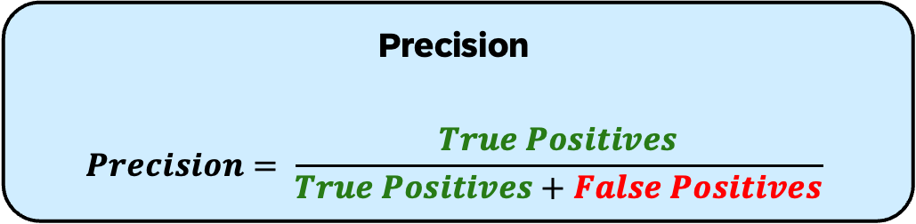

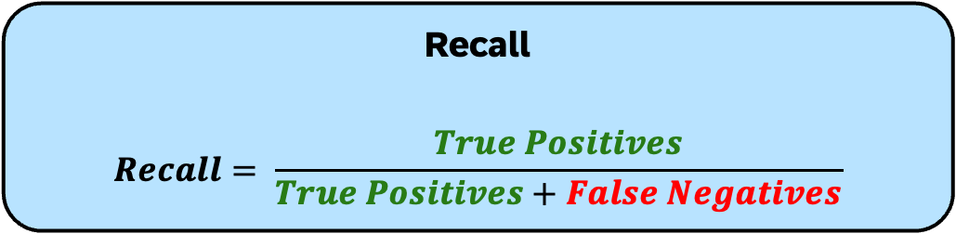
Evaluationsmetriken
Precision
$$Precision= \frac{True Positives}{True Positives+False Positives}$$
Konfusionsmatrix
Wahr
100
5
Recall
$$Recall= \frac{True Positives}{True Positives+False Negatives}$$
True
3
85
False
F1-Score
$$F=2 \frac{Precision∗Recall}{Precision+Recall}$$
True
False
Vorhersage
Notes:
Precision: senkrechte linier: Anteil der korrekten Vorhersagen in allen positven Vorhersagen
Recall: horizontale line: Anteil der Richtig Vorhergesagten im Bezug auf alle Richtigen

Slide 20
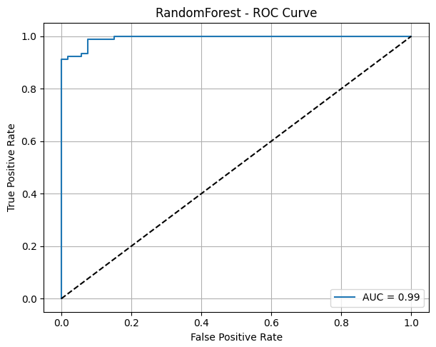
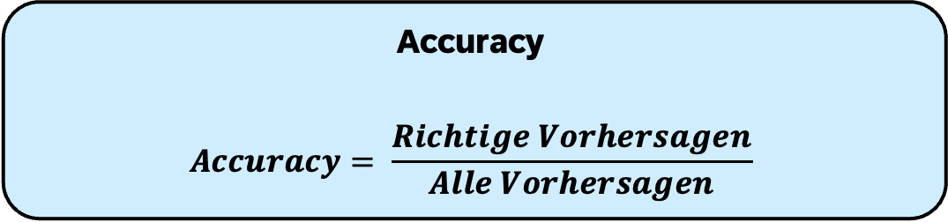
Evaluationsmetriken
Accuracy
$$Accuracy= \frac{Richtige Vorhersagen}{Alle Vorhersagen}$$
ROC-Kurve (Receiver Operating Characteristic Curve)
Vergleicht True Positive Rate gegen die False Positive Rate für alle möglichen Entscheidungsschwellen
AUC (Area Under the Curve)
Fläche unter der ROC-Kurve

Slide 21
Demo Klassifikation
Demo: https://github.com/Jens011203/Evaluierung_Integrationsseminar/blob/main/src/Classification.ipynb

Slide 22
Regression

Slide 23
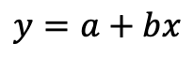
Regression
Hauspreis
$$y=a+bx$$
100 qm
400.000
Quadratmeterzahl
100

Slide 24
Regression
Hauspreis
400.000
Überwachtes Lernen.
Vorhersage kardinal skalierter Werte
Quadratmeterzahl
100

Slide 25
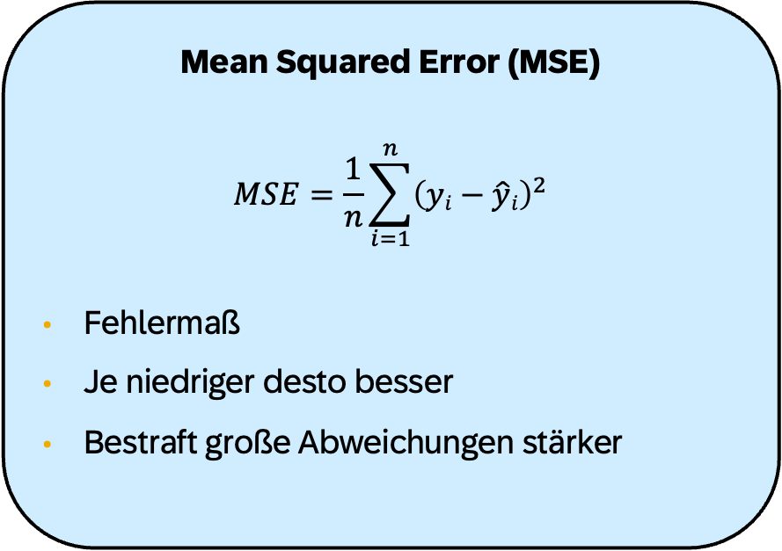
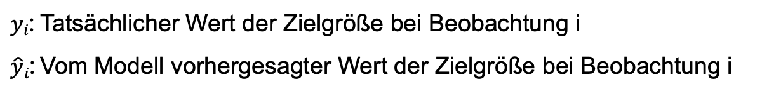
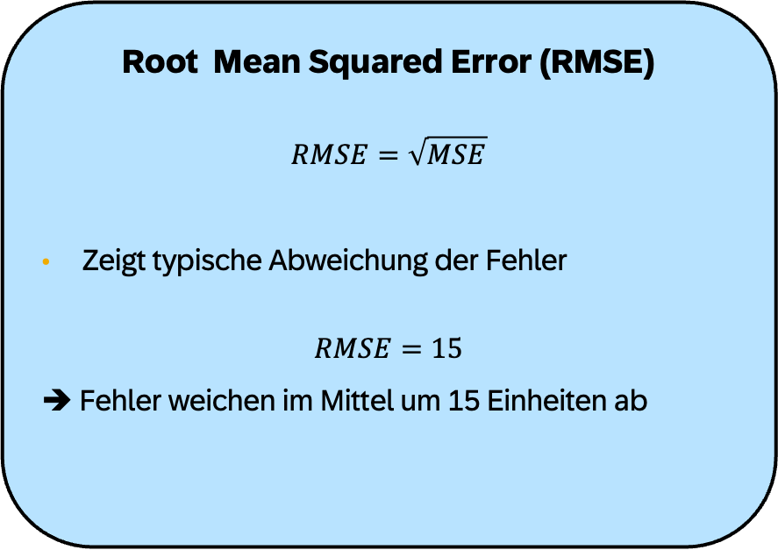
Evaluationsmetriken
Mean Squared Error (MSE)
$$MSE=\frac{1}{n}\sum_{i=1}^{n}{{\left(yi−\hat{y}i\right)}^{2}}$$
Fehlermaß
Je niedriger desto besser
Bestraft große Abweichungen stärker
Root Mean Squared Error (RMSE)
$$RMSE=\sqrt{MSE}$$
Zeigt typische Abweichung der Fehler
$$RMSE=15$$
➔ Fehler weichen im Mittel um 15 Einheiten ab
$yi$: Tatsächlicher Wert der Zielgröße bei Beobachtung i
$\hat{y}i$: Vom Modell vorhergesagter Wert der Zielgröße bei Beobachtung i
Notes:
Regression ist ein Verfahren zur Modellierung der Beziehung zwischen einer abhängigen Zielvariablen (Zielwert) und einer oder mehreren unabhängigen Variablen (Features oder Eingabedaten).

Slide 26
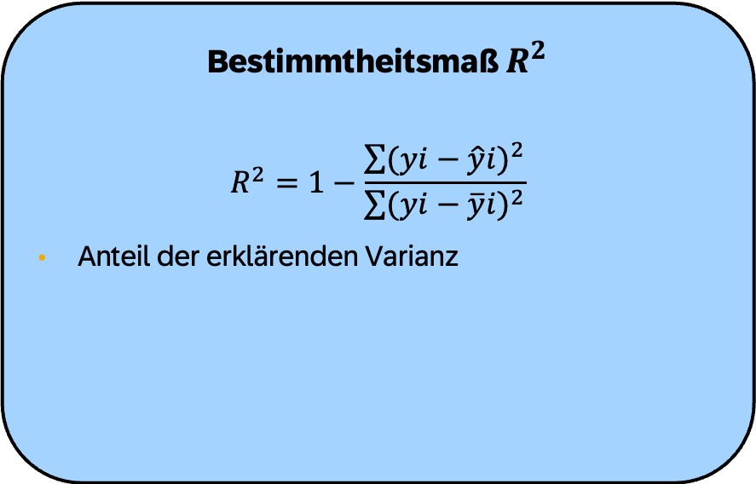
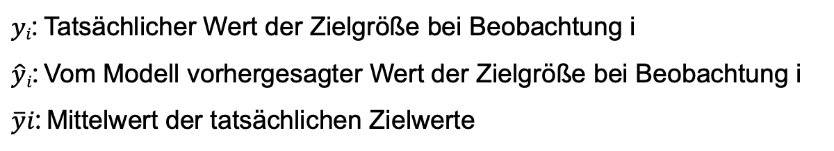
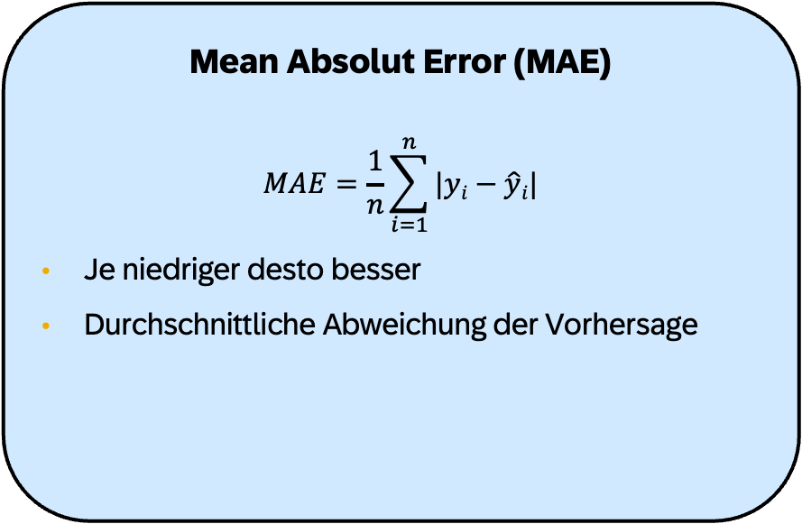
Evaluationsmetriken
Mean Absolut Error (MAE)
$$MAE=\frac{1}{n}\sum_{i=1}^{n}{|yi−\hat{y}i|}$$
Je niedriger desto besser
Durchschnittliche Abweichung der Vorhersage
Bestimmtheitsmaß $R^{2}$
Anteil der erklärenden Varianz
$yi$: Tatsächlicher Wert der Zielgröße bei Beobachtung i
$\hat{y}i$: Vom Modell vorhergesagter Wert der Zielgröße bei Beobachtung i
$\overline{y}i$: Mittelwert der tatsächlichen Zielwerte
Notes:
Regression ist ein Verfahren zur Modellierung der Beziehung zwischen einer abhängigen Zielvariablen (Zielwert) und einer oder mehreren unabhängigen Variablen (Features oder Eingabedaten).

Slide 27
Demo Regression
Demo: https://github.com/Jens011203/Evaluierung_Integrationsseminar/blob/main/src/Regression.ipynb

Slide 28
Thank you.
Jens Feser

